Slide 1
第3章 软件设计
软件设计概述
软件体系结构设计
模块化设计
数据库设计
界面设计
软件设计评审

Slide 2
软件设计概述
软件设计阶段回答：系统“如何做” 这一问题。
软件设计的目标是构造一个高内聚、低耦合的软件模型。
高可靠性
高可维
护性
软件
设计
高效率
高可理
解性
软件设计的目标

Slide 3
软件设计概述
软件设计是软件开发的关键步骤，直接影响软件质量。软件设计阶段要解决“如何做”的问题。
数据对象说明
加工规格说明
过程设计
数据
流图
实体关系模型
界面设计
数据字典
体系结构设计
状态转换图
控制规格说明
数据设计
系统需求
系统设计

Slide 4
软件设计概述
软件设计的任务
设计任务：将需求阶段获得的需求说明（模型）转换为计算机中可实现的系统。
设计阶段
概要设计
详细设计
设计内容
体系结构设计
界面设计
过程设计
数据设计

Slide 5

软件体系结构设计
软件系统的复杂性
【例1】编写一个程序，该程序统计在一个文本文件中，每个词出现的频率。
一般的思想：
什么是词？如何分词？（英文 / 中文）
分词后如何存储每个不同的词？链表？数组？栈？
如何查找、统计？顺序查找，还是先按照某种规定排序在查找？
读文件。如何读？读入文件内容以什么结构存储？
统计的词频如何保存？文件？数据库？还是……
上述问题的实质，是围绕程序的算法、数据结构、数据库、文件形式、编码等内容，与实现紧密相关。

Slide 6

软件体系结构设计
软件系统的复杂性
【例2】编写一个Web检索系统，该系统在收集、整理Web信息资源以后，用户能检索到相关的网站或网页信息。
想法过程是：
收集什么Web网页？如何收集？
整理收集后的Web网页？整理什么？如何整理？
如何分析用户检索的检索需求？
上述问题的实质是：过程。即Web检索系统的整个过程是怎样的？如何收集？整理？检索？可以看到，这些问题不再是具体的算法、结构、数据库问题，而是更为抽象的过程问题。这些问题都将涉及到系统结构。

Slide 7
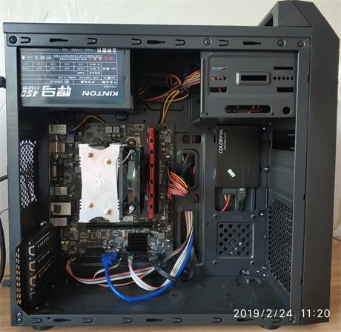

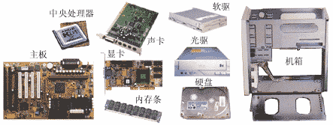
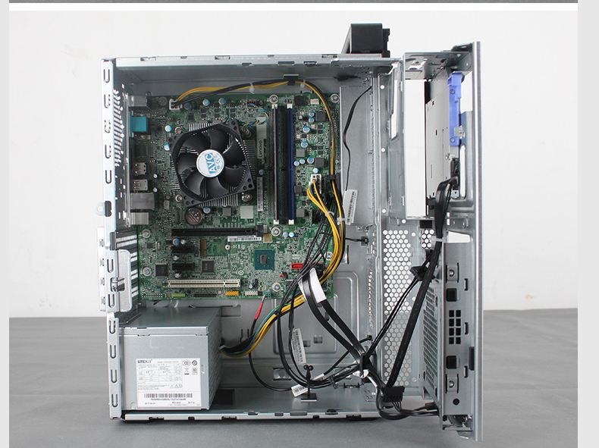
软件体系结构设计
处理软件系统的复杂性
随着软件系统的规模和复杂性不断增加，对系统的全局结构设计和规划变得比算法选择和数据结构的设计明显重要。
体系结构

Slide 8


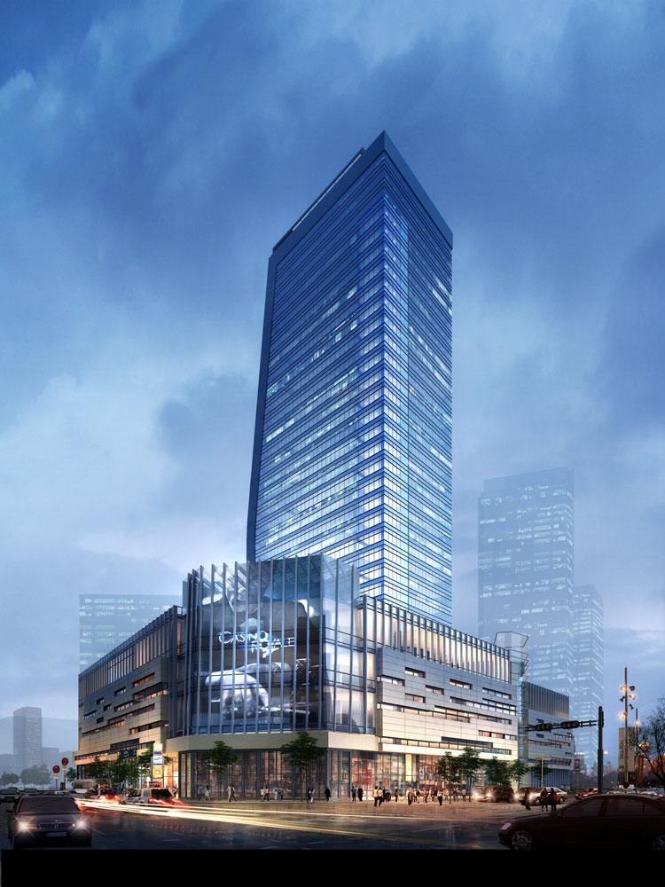
软件体系结构设计
从“建筑风格”谈起

Slide 9
软件体系结构设计
软件体系结构也有“风格”：
提供软件设计师能预期的体系结构描述。例如提到浏览器/服务器（B/S）模式，多层架构、数据库存储、客户端、逻辑服务器等概念和模型，相关的一系列描述就展现在设计师的脑海里。
数据结构、文件组织、系统结构体现了软件设计的早期抉择。这些抉择将极大地影响着后续的软件开发人员，影响着软件产品的最后成功。
软件体系结构确定了系统的组织结构和拓扑结构，显示了系统需求和构成系统的元素之间的对应关系，提供了一些设计决策的基本原理。

Slide 10
软件体系结构设计
软件体系结构设计是软件设计的早期活动，下面简要介绍几类软件体系结构，他们提供了一套关于数据、行为、结构的指导性框架。
以数据为中心的数据仓库模型
客户端/服务器模式的分布式结构
层次模型
控制模型

Slide 11
软件体系结构设计
以数据为中心的数据仓库模型——数据仓库模型是能独立提供数据服务的封闭式数据环境。它不单独集成到某一应用系统中，而是为具体的应用系统提供服务。这些服务既有通用的公共服务，也有专门设计的领域服务。
……
中央数据仓库(Repository)
a
b
c
数据集
数据集
数据集
……
N
数据集

Slide 12

软件体系结构设计
数据（仓）库集群技术
现在随着大数据、人工智能、5G移动应用等技术的发展，同时自媒体的火爆，导致互联网上的数据呈几何级数增长。当今数据库所需要解决的问题不仅仅再是保存系统中的记录（这仍然很重要），还面临着如下挑战：
数据库性能：是否能够通过横向扩展，即通过增加服务器的方式达到更高的吞吐量。
数据库功能：当数据库横向扩展时，是否需要软件系统进行大量的修改。
数据冗余：当数据丢失、损坏、故障时，能否保证软件系统仍能正常运行。
服务器集群

Slide 13
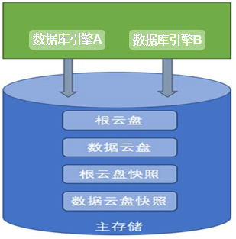
软件体系结构设计
数据（仓）库集群技术——Share Disk架构
Share Disk 架构是通过多个服务器节点，来共享存储实现数据（仓）库集群。
两台服务器最基本的Share Disk 架构

Slide 14
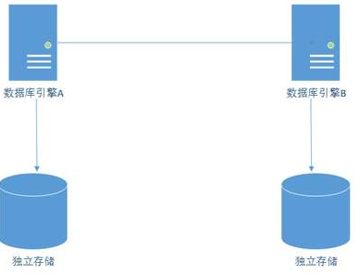
软件体系结构设计
数据（仓）库集群技术——Share Nothing架构
Share Nothing 架构中的每个节点都拥有自己的内存和存储，都保留数据的完整副本。Share Nothing架构需要考虑到“负载均衡”的问题。
最基本的Share Nothing架构

Slide 15
软件体系结构设计
客户端/服务器模式（C/S）的分布式结构
C/S结构是一种分布式模型，采用发请求、得结果的模式：
客户机 向服务器发出请求(数据请求、网页请求、文件传输请求等等)。
服务器 响应请求，完成相应的操作，将结果回传给客户机。
C/S结构的应用都由三个相对独立的逻辑部分组成：
用户界面
应用逻辑
数据访问

Slide 16
软件体系结构设计
完整的应用包含三个相对独立的逻辑部分，而两层的C/S结构只有两个端应用。应用逻辑应该映射到哪一端上呢？
发展历程
C/S应用1
C/S应用2
C/S应用3
客户端
用户界面
用户界面
用户界面
逻辑应用
客户端逻辑应用
网 络
数据访问
服务端逻辑应用
逻辑应用
服务器
数据访问
数据访问
应用逻辑层的映射情况

Slide 17
软件体系结构设计
C/S 与 B/S “请求/应答”方式的区别
Server端：
通常是 index.html 或 index.jsp 等。
Server端： 服务器端代码
TCP/IP协议
（Socket）
运行结果
http请求
Html格式的页面
浏览器（Chorme、IE）：
发送http请求：http://www.baidu.com
接收返回结果，并由浏览器负责解释。
客户端应用程序接收：
QQ、优酷、百度音乐等

Slide 18

软件体系结构设计
层次模型：一个网站架构的演化模型（1）——服务器与数据库分离
网站的初步建立，并随着网站的运营和访问量的不断提升，发现系统的压力越来越大，响应速度越来越慢。特别是数据库和系统应用的相互影响。应用出问题了，数据库也很容易出现问题；而数据库出问题的时候，应用也容易出问题。
第一步演变阶段：将系统应用和数据库从物理上分离，变成了两台机器。虽然这一改变没有技术含量，但系统却又恢复到之前的响应速度，并且支撑了更高的访问量，且不会因为数据库和应用造成互相影响。

Slide 19
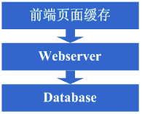
软件体系结构设计
层次模型：一个网站架构的演化模型（2）——增加页面缓存
随着访问量的再次增加，导致响应速度又变慢了。这次的原因是访问数据库的操作太多，导致数据连接竞争激烈。但由于数据库的连接数有限，否则数据库服务器压力会很大，因而考虑采用缓存机制来减少数据库连接资源的竞争和对数据库连接的压力。
考虑将系统的静态页面（例如HTML、CSS、JPG等信息）进行缓存（例如squid或将页面静态化等方案）。
相关的知识体系：前端页面缓存技术，squid的实现方式，缓存的失效算法等。

Slide 20
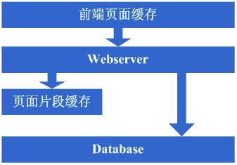
软件体系结构设计
层次模型：一个网站架构的演化模型（3）——增加页面片段缓存
随着访问量的增加，系统又开始变慢了。从静态缓存中得到了启发，将动态页面里相对静态的部分也缓存起来（例如采用类似ESI等技术）的片段缓存策略。
页面中的静态部分
页面中的动态部分
相关的知识体系：页面片段缓存技术，掌握ESI的实现方式等。

Slide 21
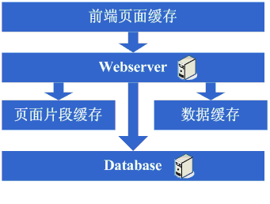
软件体系结构设计
层次模型：一个网站架构的演化模型（4）——数据缓存
随着访问量的增加，系统又开始变慢。这次是由于系统中存在一些重复获取数据信息的地方，如获取用户信息等。
考虑将数据信息也进行缓存。将数据缓存到本地内存，改变完毕后，系统的响应速度恢复，数据库的压力也再度降低。
相关的知识体系：缓存技术（如Map数据结构）、缓存算法、所选用的框架本身的实现机制等。

Slide 22
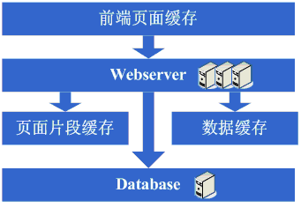
软件体系结构设计
层次模型：一个网站架构的演化模型（5）——增加Web服务器
随着访问量的增加，系统又开始变慢。考虑直接增加Web服务器，这也是为了避免单台Web服务器故障时无法相应的问题。
但增加一台Web服务器的同时，会遇见一些典型问：如何让访问分配到这两台机器上(负载均衡方案)、如何保持状态信息的同步，如何保持数据缓存信息的同步。
相关的知识体系：负载均衡技术（如硬件负载均衡、软件负载均衡、负载算法等）、主备技术、状态信息或缓存同步技术（如Cookie、状态信息广播等）、共享文件技术、存储等。

Slide 23
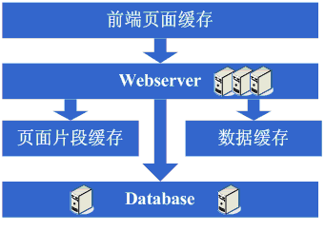
软件体系结构设计
层次模型：一个网站架构的演化模型（6）——数据库分库
随着访问量的增加，系统又开始变慢。发现数据库写入、更新操作的数据库连接的资源竞争非常激烈，导致了系统变慢，
考虑可选的方案有数据库集群或分库策略。集群需要数据库很好的支持，因此考虑采用分库这一较为广泛的策略。
分库要对原有程序进行修改。
相关的知识体系：需要从业务上做合理划分，以实现分库；同时随着数据量的增大和分库的进行，在数据库的设计、调优以及维护上需要做得更好。

Slide 24
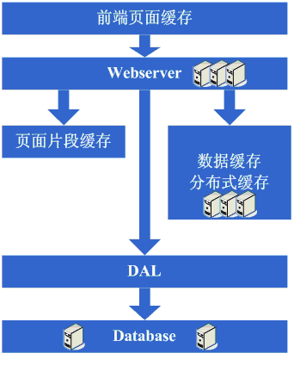
软件体系结构设计
层次模型：一个网站架构的演化模型（7）——分表、DAL和分布式缓存
随着访问量的增加，系统又开始变慢。发现是由于分库后查询仍会有些慢，于是按照分库的思想开始做分表的工作，当然，这不可避免的会需要对程序进行一些修改。
在这个阶段可 能会发现之前的缓存同步方案出现问题，因为数据量太大，导致现在不太可能将缓存存在本地，然后同步的方式，而是需要采用分布式缓存方案。
相关的知识体系：分表是在业务上进行划分，技术上主要涉及到动态hash算法等；DAL涉及到比较多的复杂技术，例如数据库连接的管理（超时、异常）、数据库操作的控制（超时、异常）、分库分表规则的封装等。

Slide 25
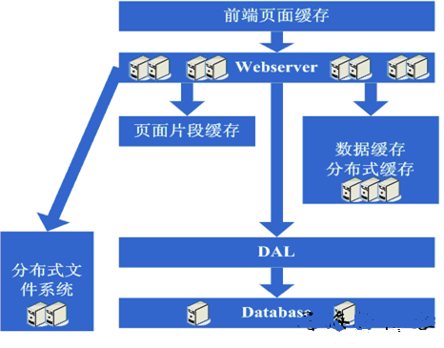
软件体系结构设计
层次模型：一个网站架构的演化模型（8）——增加更多的服务器
随着访问量的增加，系统又开始变慢。这时首先查看数据库，压力一切正常，之后查看Web服务器，发现apache阻塞了很多的请求，而应用服务器对每个请求也是比较快的，看来是由于请求数太高而导致排队等待，响应速度变慢。
相关的知识体系：随着机器数的不断增长、数据量的不断增长和对系统可用性的要求越来越高，则需要根据网站的需求来定制不同性质的产品。

Slide 26
软件体系结构设计
MVC模型是“Model-View-Controller”的缩写，意思是“模型－视图－控制器”。它是一种软件设计模式，作用是把软件系统划分到模型、视图和控制器等三个框架中去，使得软件逻辑部件可以有效划分，程序设计变得容易。
MVC得到了广泛应用，其优势主要在于：
一个模型对应多个不同的视图；
模型的自包含性；
控制层把一个模型和多个不同视图组合在一起，能够完成多种类型的请求；
MVC分层模式，使得只修改其中某层，就能满足用户新的需求，使系统达到不同的效果；
MVC利于软件工程的工程化管理。

Slide 27
软件体系结构设计
控制摸型——通常用于考虑子系统之间的控制流。
1. 集中式控制
传感器进程
传动装置进程
主程序
系统控制器
程序1
程序2
程序3
计算进程
用户界面
故障处理器
程序11
程序12
程序31
程序32
控制的调用—返回模型
实时系统的集中式模型
2.事件驱动系统 —由外部产生的事件来驱动系统
分为： 广播模型 中断驱动的模型

Slide 28
模块化设计
模块是程序语句的集合，它拥有独立的命名，明确的输入、输出和范围。程序设计中的函数、过程、类、库等都可作为模块。模块用矩形框表示，并用模块名称来命名。
模块设计准则：
软件模块化与分解
信息隐藏
模块独立性
启发式规则

Slide 29
1. 软件模块化与分解
模块化设计
模块数目、大小与软件成本关系
最小成本区
成本
软件总成本
M
接口成本
每个模块成本
模块数/大小

Slide 30
2. 抽象——抽象是指对软件设计不同层次的理解，它与分解是解决问题的两个方面。分解是对问题细节的表述，抽象则忽略问题的细节，抓住问题的本质。
模块化设计
实体抽象
接口抽象
设计模式抽象

Slide 31
3. 信息隐藏——信息隐藏是把数据结构与实现过程放在一起，使得相关内容彼此靠近，对外提供相对完整、独立的功能，对隐藏信息的访问只能通过接口进行操作。
模块化设计
模块化(Modularity)：好的软件设计的一个基本准则。
高层模块在整体上把握问题,隐藏细节
复杂问题 较小问题
可减小解题所需的总的工作
分解
分解

Slide 32
模块化设计
4. 模块独立性是指软件系统中划分的模块完成一个相对独立的功能，而与其它模块的关联尽量只发生在接口上。因此，独立性是良好设计的关键，是衡量软件质量的重要指标之一。
SD方法提出的定性的度量标准：
模块之间的耦合性
模块自身的内聚性

Slide 33
模块化设计
模块独立性的度量--内聚性
内聚性:一个模块内部各成分之间相互关联的强度
设计目标：高内聚

Slide 34
模块化设计
内聚类型与关系
高
内聚性
低
顺序内聚
功能内聚
通信内聚
过程内聚
时间内聚
逻辑内聚
偶然内聚
强
模块独立性
弱

Slide 35
模块化设计
(1) 偶然内聚：模块内各部分间由于节约空间等偶然因素组合在一起。
缺点：可理解性差， 可修改性差。这说明模块功能性不强。
(2) 逻辑内聚：将几个逻辑上相似的功能放在一个模块中，调用时由调用模块所传递的参数确定执行的功能。

Slide 36
模块化设计
逻辑内聚模块
A
B
C
E
F
G
E、F、G逻辑功能相似，组成新模块EFG
A1
B1
C1
A
B
C
共用代码段
EFG
EFG模块内部逻辑
缺点：增强了耦合程度(控制耦合)不易修改，效率低

Slide 37
模块化设计
(3) 时间内聚：将需要同时执行的成分放在一个模块中，因为模块中的各功能与时间有关。
例如:初始化系统模块、
系统结束模块、
紧急故障处理模块等均是时间性聚合模块.

Slide 38
模块化设计
(4) 过程内聚：模块内部必须按照过程描述，在同一模块内自上而下地组织各任务。
假设一文件操作包括四个步骤：打开文件、读文件、保存、关闭文件。如果这些操作是由两个子程序完成的，Setp1打开文件和读文件操作，Step2()进行保存和关闭文件操作。这两个子程序都具有顺序内聚性。

Slide 39
模块化设计
(5) 通信内聚：模块中的成分引用共同的输入数据，或者产生相同的输出数据，则称为是通信内聚模块。
产生职工工资报表并计算平均工资模块
职工工资报表
产生工资报表
职工工资记录集
平均工资
计算平均工资

Slide 40
模块化设计
通信内聚模块二例
开领
书单
领书单
删除
发票
文件
修改
登记
售书
售 书
登记表

Slide 41
模块化设计
(6) 顺序内聚：模块中某个成分的输出是另一成分的输入。
(7) 功能内聚
模块仅包括为完成某个功能所必须的所有成分( 模块所有成分共同完成一个功能，缺一不可 )。
内聚性最强

Slide 42
模块化设计
耦合强度依赖的因素：
一模块对另一模块的引用；
一模块向另一模块传递的数据量；
一模块施加到另一模块的控制的数量；
模块间接口的复杂程度；

Slide 43
模块化设计
耦合类型与关系
低
耦合度
高
非
直
接
耦
合
数
据
耦
合
特
征
耦
合
控
制
耦
合
公
共
耦
合
内
容
耦
合
强
模块独立性
弱

Slide 44
模块化设计
(1) 非直接耦合：模块间没有直接的相互调用关系。
(2) 数据耦合：一个模块传送给另一个模块的参数是一个单个的数据项或者单个数据项组成的数组。
计算水电费
用水量
水费
用电量
电费
计算水费
计算电费

Slide 45
模块化设计
(3) 特征耦合：一个模块传送给另一个模块的参数是一个复合数据结构。
A
成绩记录集
平均分
B
计算平均分

Slide 46
模块化设计
(4) 控制耦合：一个模块传递给另一模块的信息，该信息是用于控制该模块内部逻辑的控制信号。
A
文件名称，R/W
B
根据控制信息，以不同方式打开文件

Slide 47
模块化设计
(5)公共耦合：是指一组模块访问一个公共的数据环境。
公共数据环境包括：
全局数据结构
共享通讯区
内存公共覆盖区等
A
B
A
B
ｃｏｍｍｏｎ
公共数据区
ｃｏｍｍｏｎ
公共数据区
松散的
公共耦合
紧密的
公共耦合
公共耦合存在的问题：
(1)软件可理解性降低(模块间存在错综复杂的连系)；
(2)软件可维护性差(修改变量名或属性困难)；
(3)软件可靠性差(公共数据区及全程变量无保护措施)；

Slide 48
模块化设计
(6) 内容耦合：一模块直接访问另一模块的内部信息(程序代码或数据)。
发生内容耦合的情形主要包括：
(1) 一模块直接访问另一模块的内部数据；
(2) 一模块不通过正常入口转到另一模块内；
(3) 两模块有一部分代码重叠；
(4) 一模块有多个入口。

Slide 49
模块化设计
耦合是影响软件复杂程度和设计质量的重要因素。
模块化设计目标：建立模块间耦合度尽可能松散的系统。
原则：
尽量使用数据耦合
少用控制耦合
限制公共耦合的范围
坚决避免使用内容耦合

Slide 50
模块化设计
课堂练习：给出各模块间的耦合关系
P
查询结果集
飞机类型
Q
飞机的零件清单
飞机零件库
飞机编号
飞机的
零件清单
R
S
零件编号
零件编号
入库零件信息
T
U
入库零件信息

Slide 51
模块化设计
内聚与耦合关系：
内聚与耦合密切相关，同其它模块强耦合的模块意味者弱内聚，强内聚模块意味着与其它模块间松散耦合。
设计目标：力争强内聚、弱耦合
内聚合耦合是密切相关的，模块内的高内聚往往意味着模块间的松耦合。内聚和耦合都是进行模块化设计的有力工具，但是实践表明内聚更重要，应该把更多注意力集中到提高模块的内聚程度上。

Slide 52
模块化设计
启发式规则
模块独立性确定原则除了设计高内聚、低耦合的模块结构之外，高质量的软件设计还需要进行优化。
在多数场合下，启发式规则能给软件工程师有益的启示，帮助他们找到改进软件设计、提高软件质量途径。

Slide 53
模块化设计
启发式规则
改进软件结构提高模块独立性
A
B
C
D
E
F
合并
A
提取
BCD
EF

Slide 54
模块化设计
启发式规则
模块规模应该适中
系统结构深度、宽度、扇出和扇入都应适当
深度：表示软件结构中控制的层数，它往往能粗略地标志一个系统的大小和复杂程度。
宽度：是软件结构内同一个层次上的模块总数的最大值。一般来说，宽度越大，系统越复杂。对宽度影响最大的因素是模块的扇出度。
扇出：是一个模块直接控制（调用）的模块数目。扇出过大、过小都不好，一般在5～9之间。
扇入：表明有多少个上级模块直接调用它。

Slide 55
财务帐务系统
深度
凭证处理
记帐
财务报表
扇出
录
入
修
改
审
核
汇
总
总 帐
明
细
帐
损 益 表
负 债 表
宽度
扇入
综合报表

Slide 56
模块化设计
结构划分：通过输入、处理和输出判断控制结构是否合理。
启发式规则
水平划分
垂直划分
输入
输出
变换
水平划分：
将系统功能分为独立的几部分(输入、处理、输出)当系统维护时，问题清晰，互无干扰。
垂直划分：
上层为控制，中层为分别控制，下层为各独立的处理。当系统的维护时，引发的副作用小。

Slide 57
模块化设计
启发式规则
模块的作用域应该在控制域之内
判决
的效果
判决
判决
判决
的作用
违反准则的结构
修改后的结构（以满足准则）

Slide 58
模块化设计
启发式规则
力争降低模块接口的复杂程度
一元二次方程：AX² + BX + C = 0
定义接口如下：
QUAD-ROOT（ABC, X）;
其中，ABC 和 X是数组。
修改为：
QUAD-ROOT(A, B, C, ROOT1, ROOT2);

Slide 59
模块化设计
启发式规则
模块功能可以预测
模块功能可以预测，也就是说在任何环境下和情况下，只要输入模块的数据不变，模块的与其结果就不会改变。这就要求模块设计尽量避免控制耦合和通信内聚，这也是软件测试和维护的要求。

Slide 60
数据库设计
在进行数据库的总体设计时，基本遵循的是关系数据库的 “范式”的规范，它是重要的指导方针。但在实际的软件工程过程的应用中，需要根据具体应用背景进行灵活考虑。

Slide 61
数据库设计
根据应用背景进行灵活考虑——区别对待不同系统对数据库的应用性质
对数据库进行设计时，要考虑系统对数据库的应用类型。
事务处理型（Transactional）：用户关注数据的增、删、改、查的操作，称之为“OLTP”。OLTP对数据库定义要求满足不同等级的范式要求。
分析型（Analytical）：用户关注数据分析、报表、趋势预测等等功能，而对数据库的 “插入” 和 “更新”等 操作相对来说是较少。这种类型称之为 “OLAP” 。OLAP对可以设计一个不规范化的数据库结构。

Slide 62
数据库设计
根据应用背景进行灵活考虑——数据库设计要适应需求的变更
数据库结构的变化，有时会给系统设计与实现带来灾难性的后果。因此，在概要设计阶段，设计良好的、适应需求变更的数据库结构，是一项重要而复杂的工作。
1988年Bertrand Meyer在他的著作《Object Oriented Software Construction》中提出了开闭原则，书中原文是：“Software entities should be open for extension, but closed for modification”。

Slide 63
模块化设计
小结
设计 应该展示系统的层次结构。
设计 应该模块化与信息隐藏。
设计 应该遵循分解与求精的原则。
设计 应该包括数据、体系结构、接口和模块的清楚
表示。
设计过程 是迭代过程，基于需求所获取的信息量。
设计 应该有一致性和集成性。

Slide 64
界面设计
界面是用户和系统间进行接收数据、数据变换、展示数据的平台，它实现的是系统内部信息表示和用户数据显示之间的转换。
按照以用户为中心的观点，软件设计的核心内容，不是软件本身的功能、性能。软件设计的核心应该是用户，应该是这个软件能够为用户提供什么样的功能和怎样提供这些功能。软件是否成功，不是由技术专家使用专业的标准来评判，而是由用户来评判，由用户是否认可、是否喜欢来评判。

Slide 65
界面设计
电影《食神》，主演：周星驰
在一次香港大厨比赛中，食神周星星担任主考官。某个厨艺高超的大厨正得意地向食神展示他的招牌菜。
食神看了看大厨的脸说：“出局、出局。”
大厨十分惊诧：“你还没有看我的菜呐！”
食神说：“不用看了，因为你长得太丑了！”
大厨怒曰：“我长得丑难道也有错！”
食神说：“当然！如果顾客知道做菜的人长得那么丑，吃下的菜都会吐出来的！我看你还是不要干这一行了，出局、出局。”

Slide 66
界面设计
界面设计的任务——用户特性分析
以用户为中心，对于软件设计人员来说，必需树立这样几个基本观念：
用户是懒惰的;
用户是笨的;
用户是容易出错的;
用户是健忘的;
用户的注意力很容易涣散;
用户的脾气不好。

Slide 67
界面设计
界面设计的任务——用户工作分析
用户提供自己的感官接收来自计算机的信息，然后通过自己的操作向计算机发出指令。计算机向用户发出信息的方式：
视觉信息：包括图形、颜色、动画、图像等，人类在计算机屏幕上看到的绝大多数信息都是视觉信息。
听觉信息：主要是声音，包括音乐、声响等，它的主要特点是没有方向性，即使用户没有关注软件，也能够感知到。
文字信息：其实不是单独存在的，它可以存在与视觉信息里，就是屏幕上显示的文本。

Slide 68
界面设计
界面设计的任务——界面任务与过程分析
创建系统功能的外部模型；
确定完成此系统，人和计算机应分别完成的任务、动作系列（用户和系统）、系统反应；
考虑界面设计中的典型问题：系统响应时间、用户帮助、异常处理和命令。
借助CASE工具构造界面模型；
真正实现设计模型：与评估构成迭代过程评估界面质量；

Slide 69
界面设计
界面设计原则——提供网页向导
导航方式:线性、层次、网络式、混合式
线性
层次

Slide 70
界面设计
网络式
混合式

Slide 71
界面设计
Theo Mandel 提出著名的界面设计三条“黄金规则”：
置用户于控制之下；
减少用户的记忆负担；
保持界面一致；
KISS准则：Keep it Simple and Stupid

Slide 72
软件设计评审
在软件设计完成之前，必须编写软件设计规格说明、数据设计说明和接口设计说明，并确定软件界面设计方案，并按照评审标准对软件设计过程和说明书进行评审，目的是发现并消除其中存在的遗漏、错误和不足，使得说明书符合标注及规范的要求。
通过了评审的软件设计规格说明、数据设计说明、接口设计和界面设计方案，就成为基线配置项，纳入项目管理的过程。

Slide 73
软件设计评审
软件设计评审标准
与软件需求规格说明书的契合度
对软件设计规格说明文档评审的标准
对整个软件设计合理性的评审标准

Slide 74
第3章 软件设计 小结
软件设计概述
软件体系结构设计
模块化设计
数据库设计
界面设计
软件设计评审

